Slide 1


Slide 2
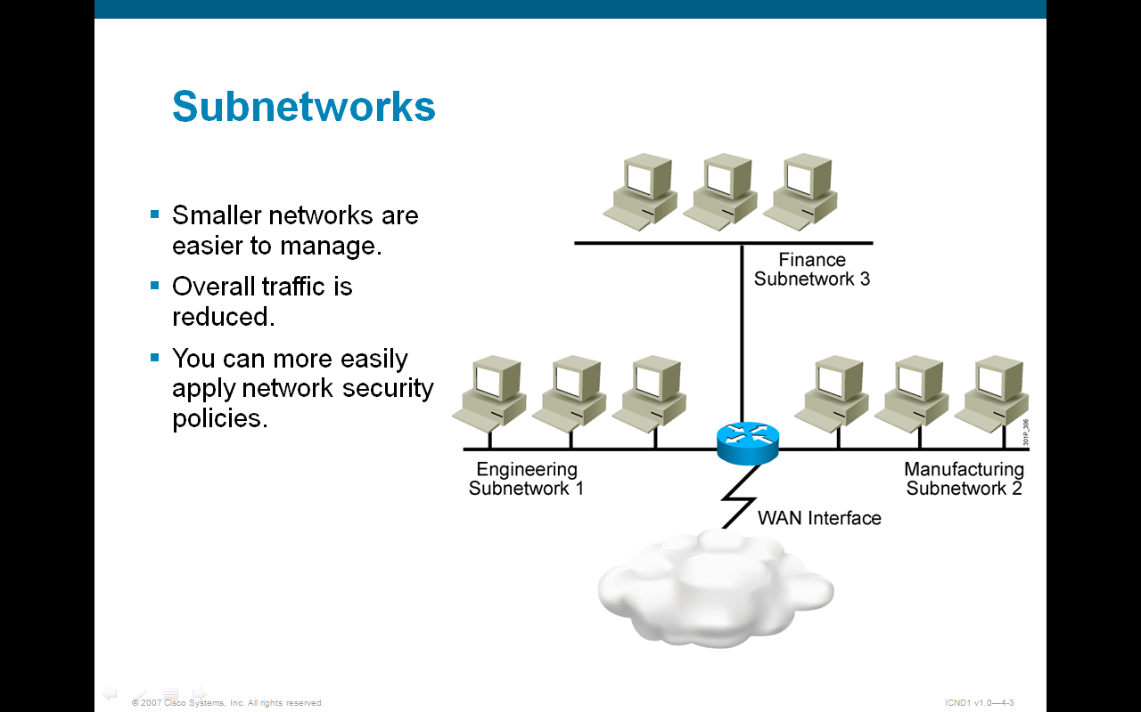
Kỹ thuật chia mạng con (IP subnetting)
Subnetting (chia mạng con) là kỹ thuật sử dụng (mượn) một số bit phần Host_ID tham gia vào phần Network_ID.
Khi đó, để nhận diện ra một mạng con ta dùng đến Subnet Mask.
Subnet mask có độ dài 32 bit, chia làm 4 octet, mỗi phần 8 bit cũng giống như địa chỉ IP:
Các bit 1: chỉ ra các bit tham gia vào phần NetWork_ID
Các bit 0: các bit tham gia vào phần Host_ID
NETWORK
SUBNET
HOST
Gọi s là số bit mượn phần Host_ID, h là số bit phần Host_ID còn lại thì:
- Số lượng mạng con (subnet) sinh ra là: 2^^{s}
- Số lượng host/mạng con = 2^^{h}-2

Slide 3
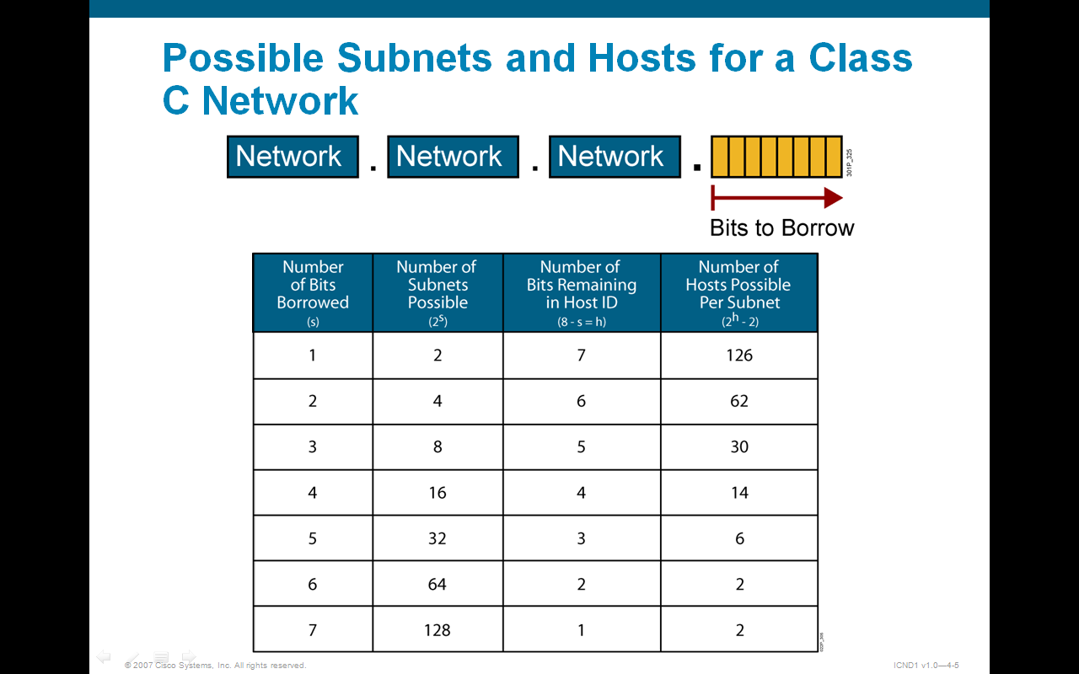
Subnets and Hosts for a Class C Network

Slide 4
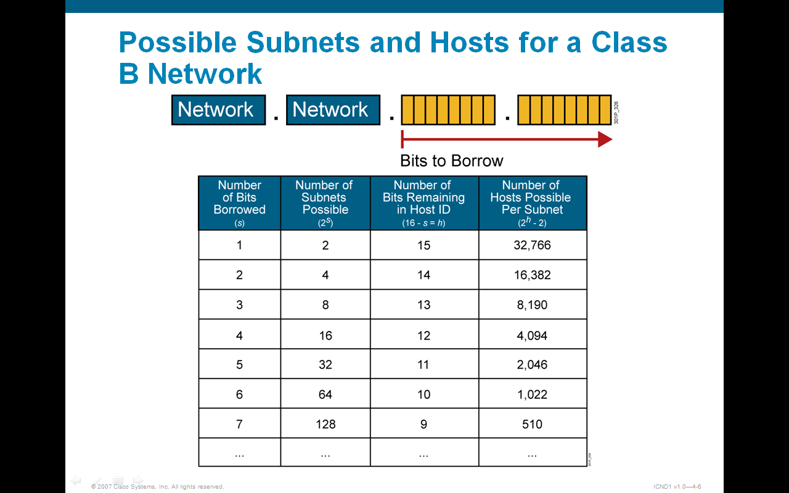
Subnets and Hosts for a Class B Network

Slide 5
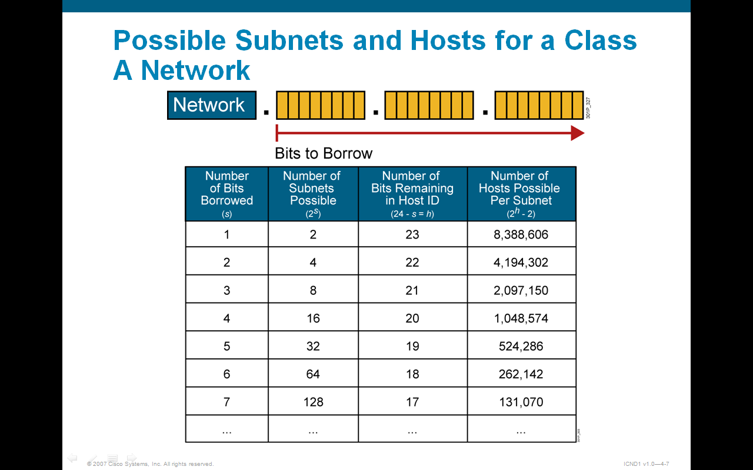
Subnets and Hosts for a Class A Network

Slide 6
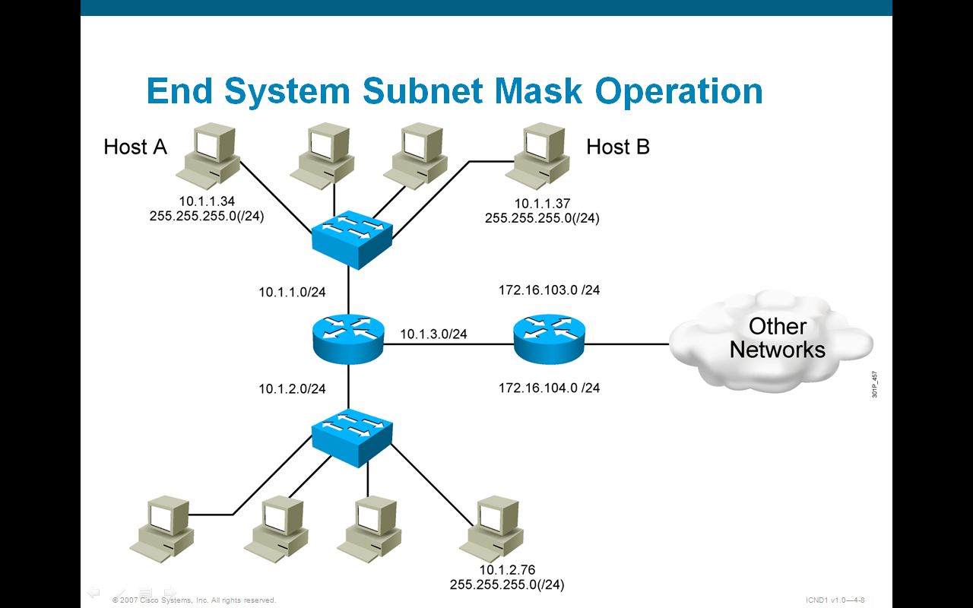
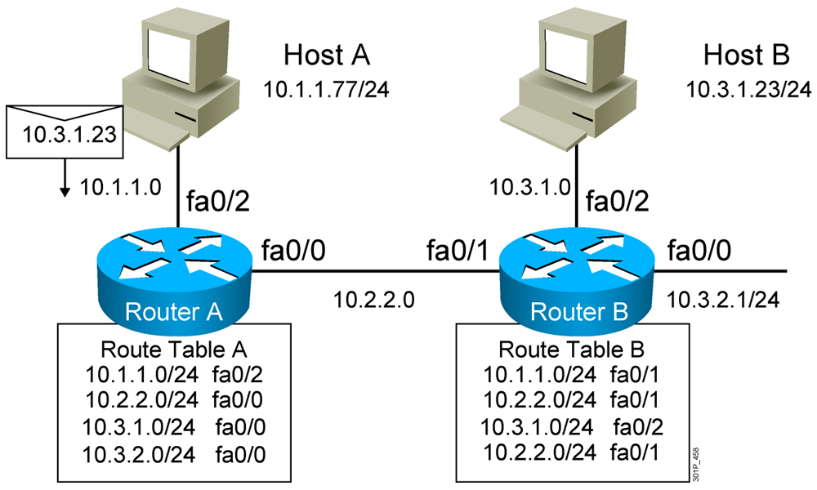
End System Subnet Mask Operation

Slide 7
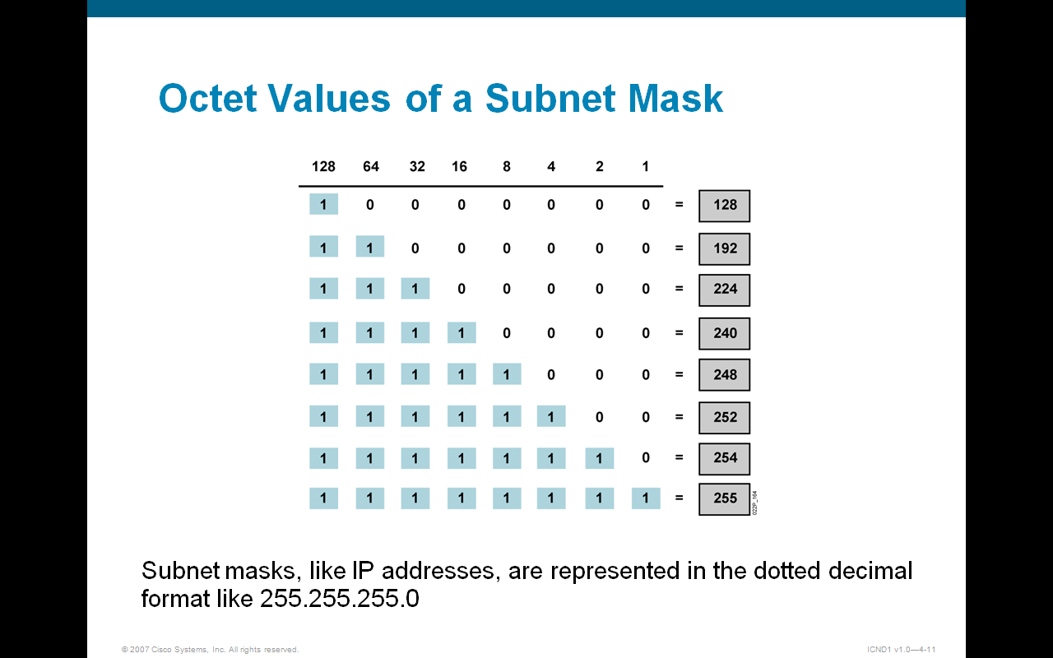
Octet Values of a Subnet Mask

Slide 8
Default Subnet Mask
IP address Class | Binary Value | Decimal Value | "/" notation
Class A | 11111111.00000000.00000000.00000000 | 255.0.0.0 | /8
Class B | 11111111.11111111.00000000.00000000 | 255.255.0.0 | /16
Class C | 11111111.11111111.11111111.00000000 | 255.255.255.0 | /24

Slide 9
Các bước chia mạng con
Bước 1: Xác định địa chỉ ip phù hợp của cơ quan dựa trên cơ cấu tổ chức và hành chính hệ thống mạng.
Bước 2: Xác định số lượng mạng con
Bước 3: Xác định lớp của IP, số bit Host_ID cần
Bước 4: Xác định số nhị phân và thập phân của Subnet Mask
Bước 5: Thực hiện chia mạng con
Bước 6: Thực hiện gán IP cho các host.

Slide 10
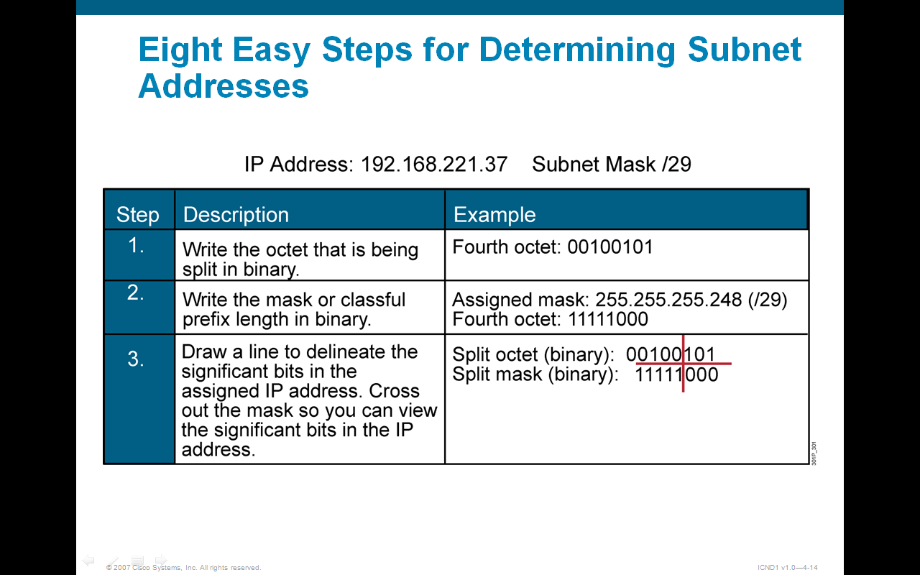
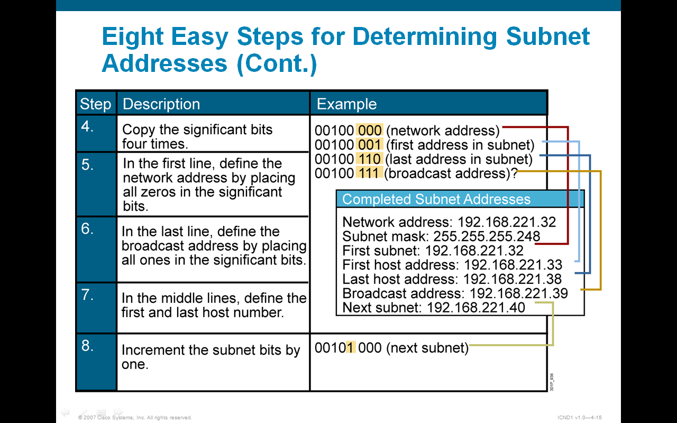
Tại bước 5
Chúng ta có 8 bước xác định Subnet Addresses:

Slide 11
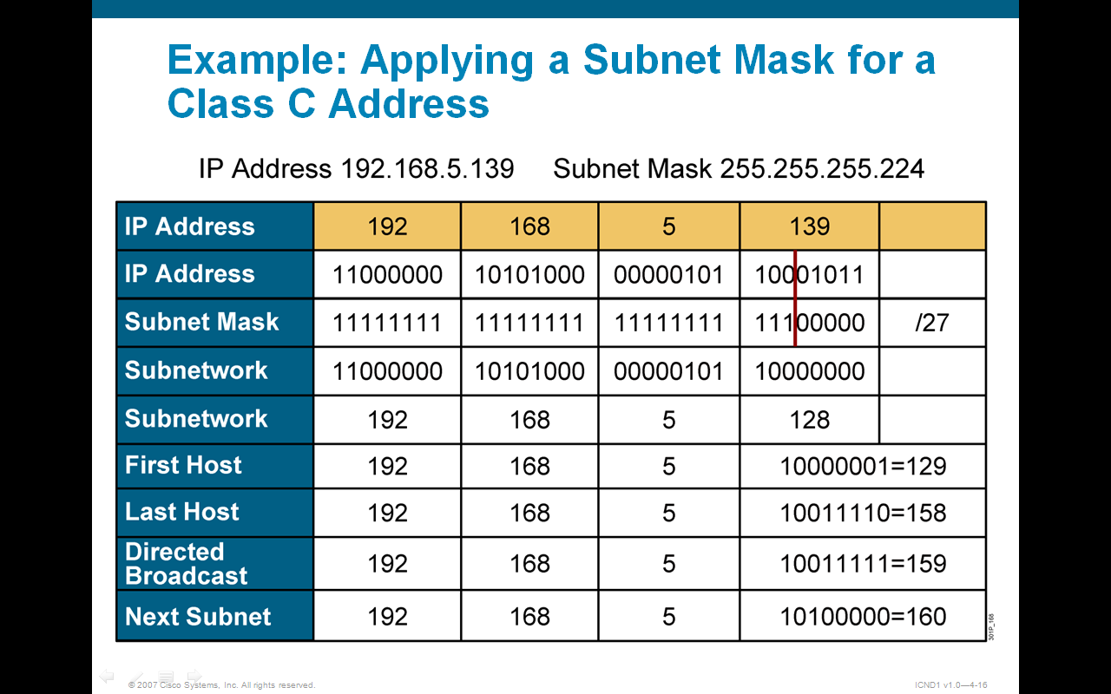
Ví dụ 1:

Slide 12
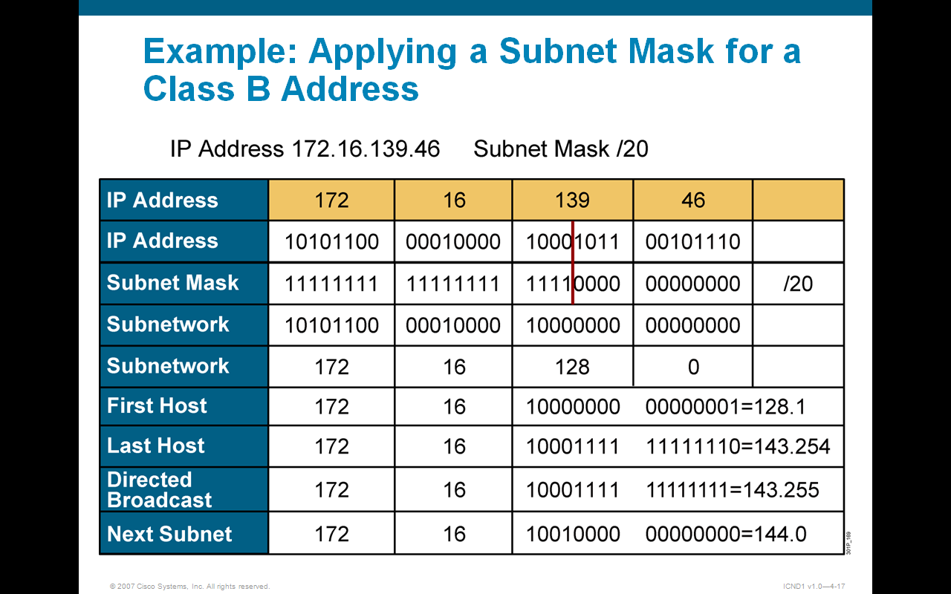
Ví dụ 2:

Slide 13
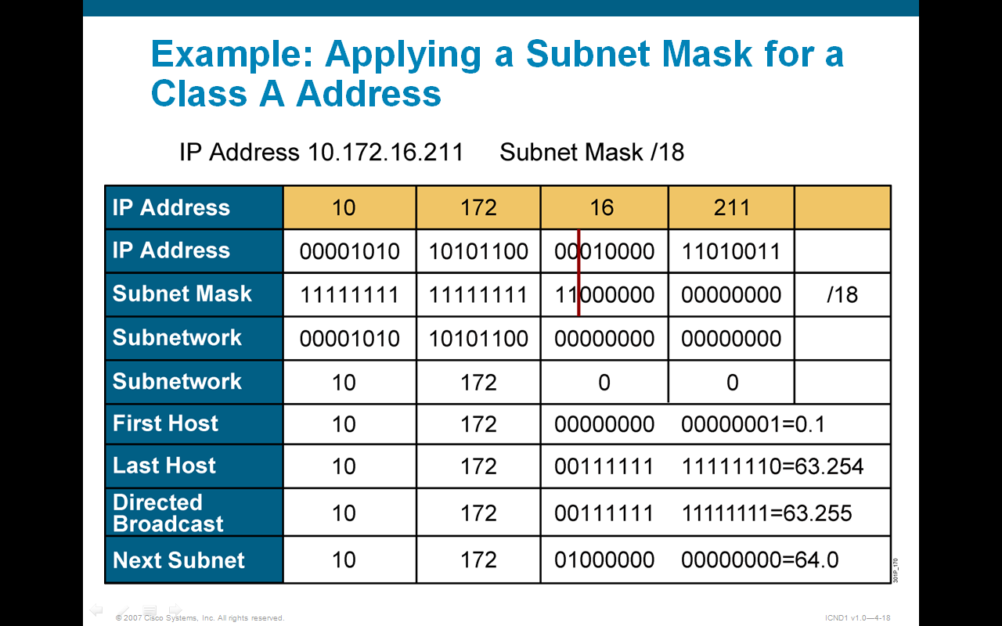
Ví dụ 3:

